Slide 2
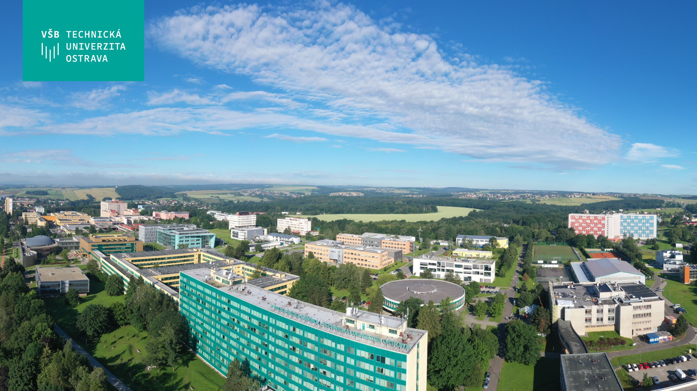
11/04/2019
Název prezentace
1

Slide 3
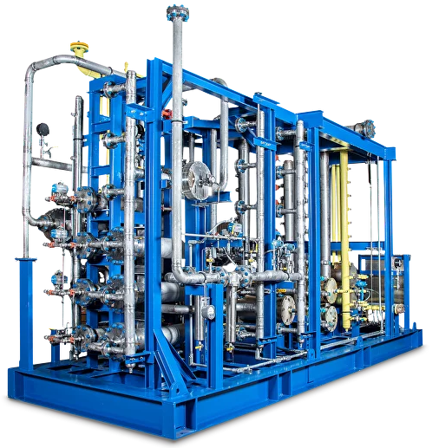
Využití kompozitní vodou smáčené membrány pro čištění surového bioplynu
Ing. Petra Wojnarová
„Experimentální výsledky byly získány s využitím velké výzkumné infrastruktury ENREGAT podporované MŠMT, č. projektu LM2018098 a velké výzkumné infrastruktury ENREGAT podporované MŠMT, č. projektu LM2023056. Tato práce byla dále podpořena doktorandskou grantovou soutěží VŠB - Technická univerzita Ostrava, reg. No. CZ.02.2.69/0.0/0.0/19_073/0016945 v rámci Operačního programu Výzkum, vývoj a vzdělávání, v rámci projektu DGS/TEAM/2020-004 „Study of photochemical, photocatalytic and membrane processes with application in environmental technologies.“

Slide 4
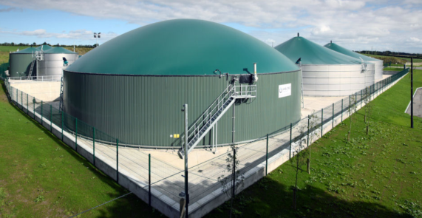
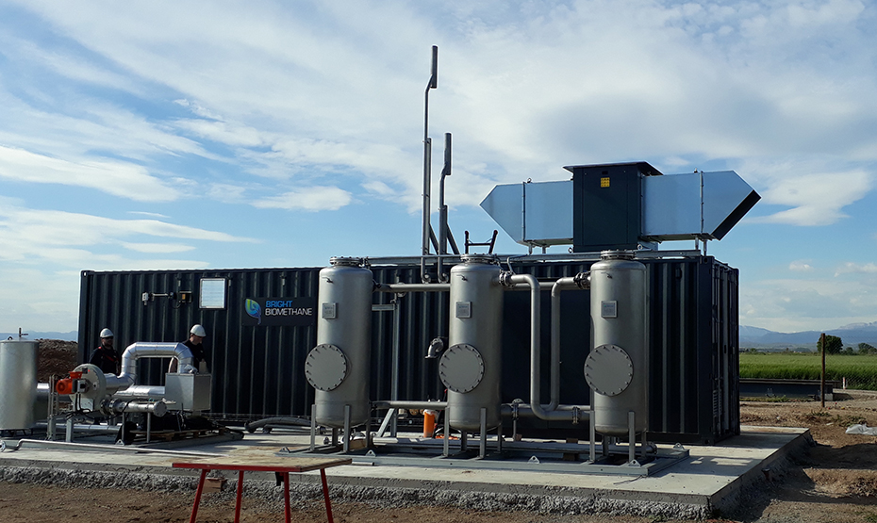
Bioplyn
Běžný obsah CH₄: 50-65 obj. %
Plynná složka bioplynu | Zemědělský odpad | Průmyslový odpad | Skládky
obj.%
Methan | 50-80 | 50-70 | 50-80
Oxid uhličitý | 30-70 | 30-50 | 20-50
Dusík | 0-1 | 0-1 | 0-3
Kyslík | 0-1 | 0-1 | 0-1
Sulfan | 0.70 | 0.80 | 0.10
Vodík | 0-2 | 0-2 | 0-5
Oxid uhelnatý | 0-1 | 0-1 | 0-1
Amoniak | stopy | stopy | stopy
Siloxany a další l. | stopy | stopy | stopy
Voda | nasycený | nasycený | nasycený
Biomethan (Bio-CNG, Bio-LNG)
Požadovaný obsah CH₄ ˃95 obj. %

Slide 5
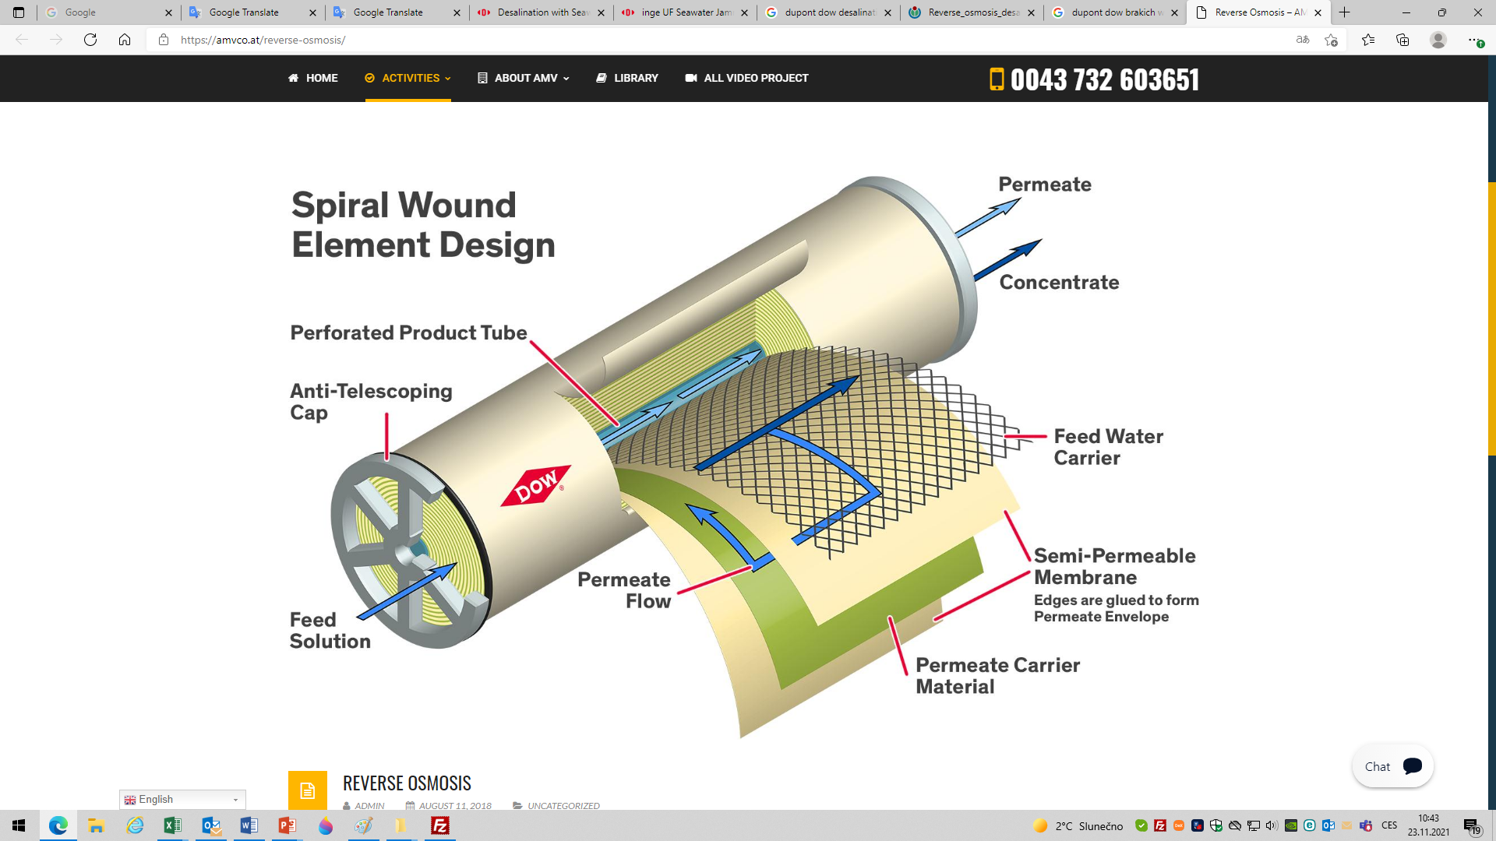
Separace CH₄ ze surového bioplynu
Použití: TFC membrány (thin-film composite)
Běžné komerční využití: spirálně vinuté moduly pro odsolování brakických vod (reverzní osmóza)
Inovace: použití pro čištění bioplynu, respektive k separaci CH₄ od dalších plynných složek (patent: doc. Pavel Izák a kol.)

Slide 6
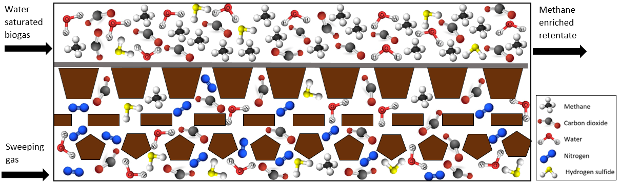
DUPONT DOW FILMTECTM XLE-2521
spirálně vinutý modul
TFC (thin-film composite) membrána
CH₄ je téměř nerozpustný ve vodě
rozpustnost CO₂ a H₂S je mnohem vyšší
polyamidová TFC membrána je plynopropustná
propustnost (permeabilita) membrány se sníží (selektivita se zvýší), pokud ji pokryjeme souvislou vrstvou vodního kondenzátu
CO₂ a H₂S budou rozpuštěny a transportovány přes membránu (pomocí poklesu tlaku), CH₄ zůstává před membránou
využití přirozené vlhkosti bioplynu + dodatečně přidaná vlhkost
Separace plynů na vodou zbotnalé polyamidové TFC membráně

Slide 7
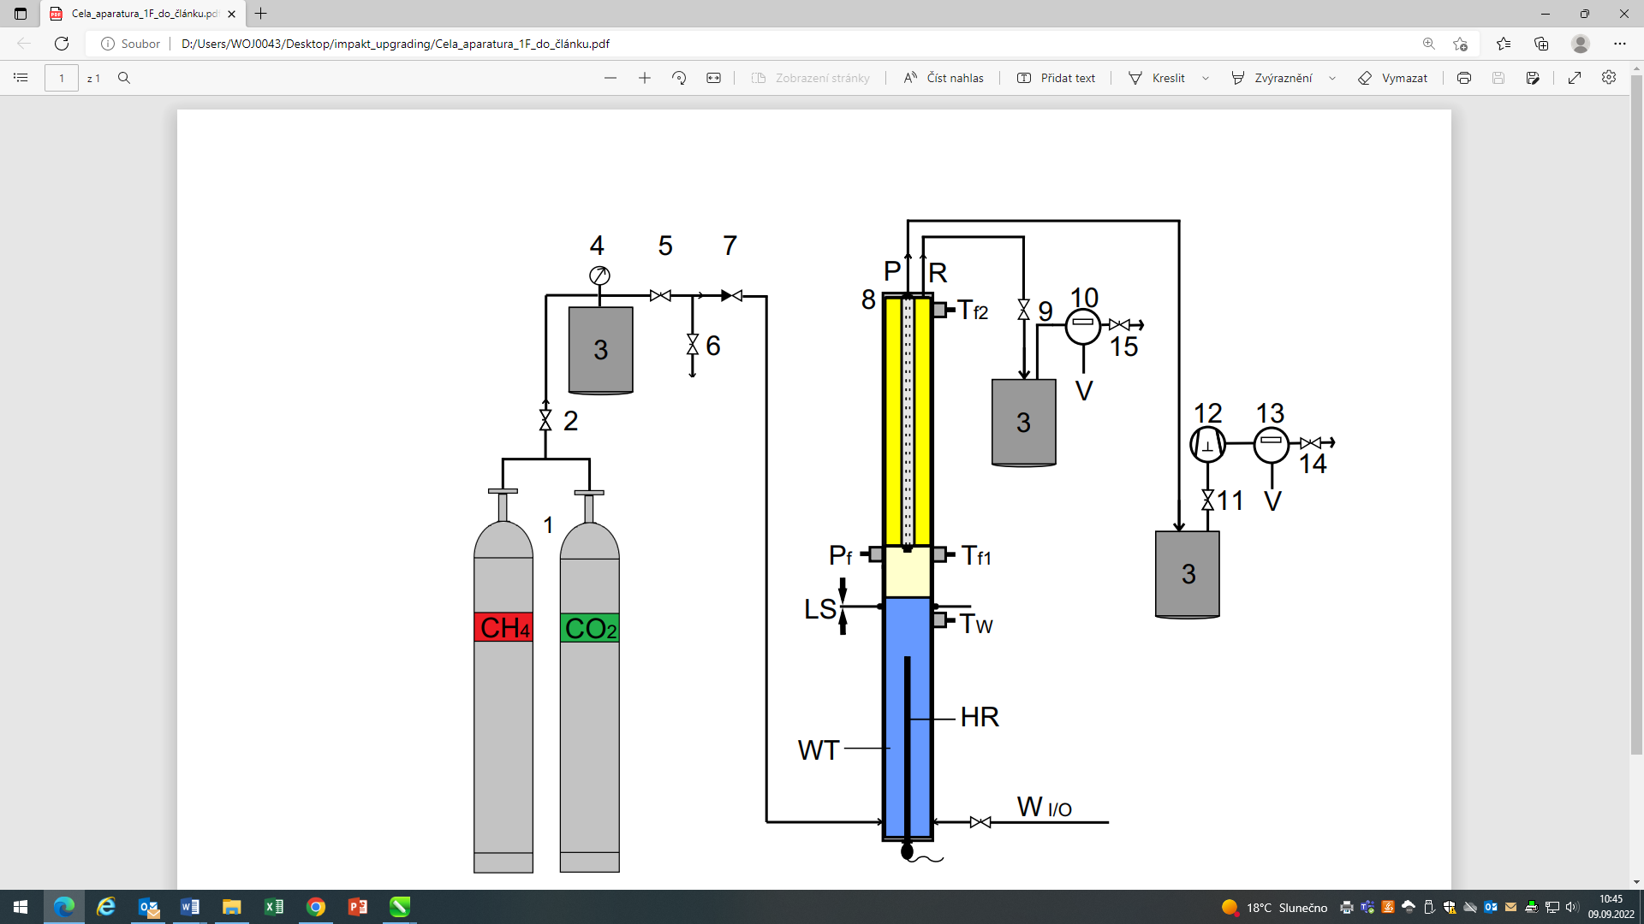
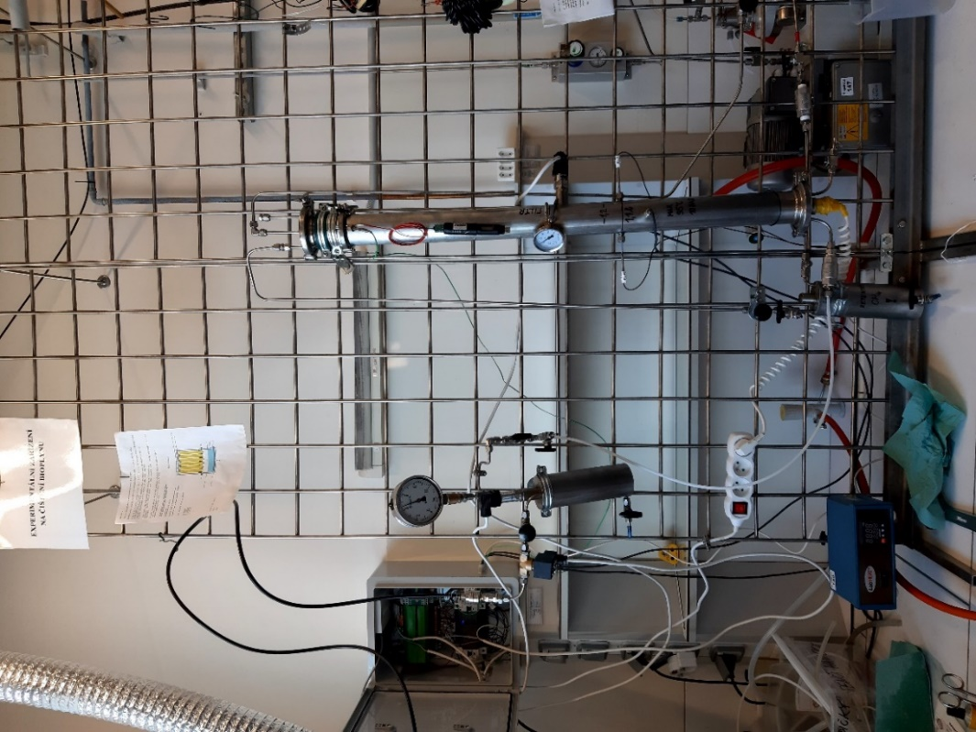
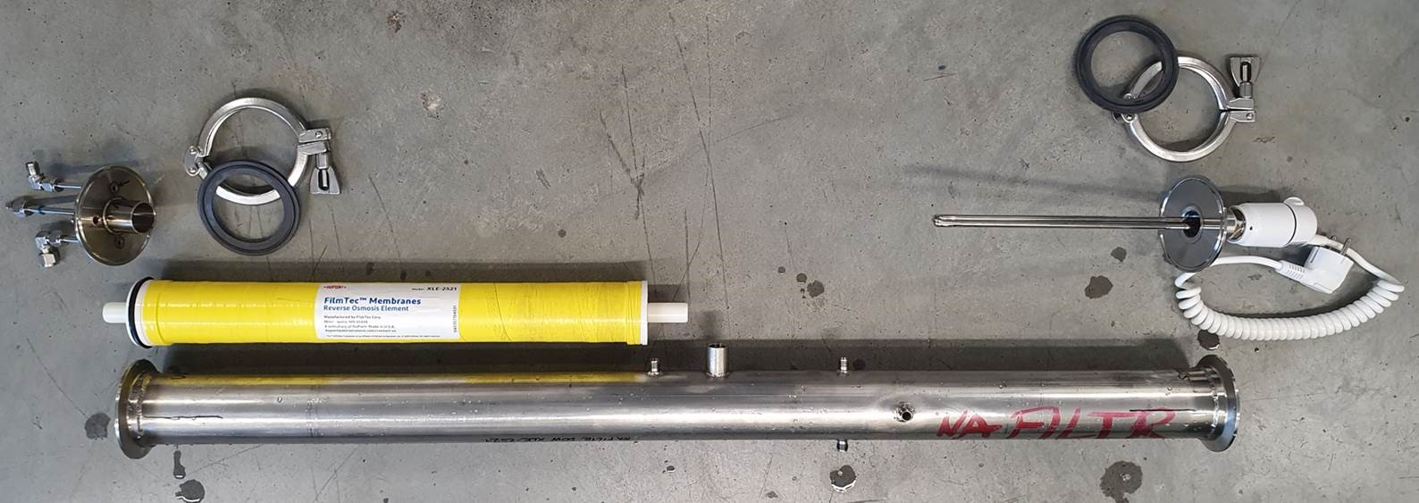
Spirálově vinutý membránový filtr pokrytý vodním kondenzátem
pro čištění surového bioplynu až do kvality CNG
Notes:
Kapsa vytvořená obvodovým slepením vrstev membrána / jemná síťka / membrána

Slide 8
Experimenty se syntetickou binární směsí (52 obj.% CH_{4,} 48 obj.% CO₂)

Slide 9
Separace složek bioplynu jediným filtračním modulem
VSTUP: syntetická směs 52 obj.% CH₄ a 48 obj.% CO_{2.}
Při tlaku bioplynu 3 bar se obsah CH₄ zvýšil z 52 % obj. (na vstupu) na 98 % obj. (v retentátu).
Výtěžnost methanu
(Methane recovery ratio)
48-55 %

Slide 10
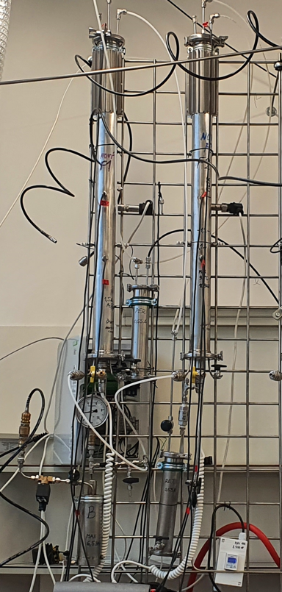
Separace pomocí dvou paralelních filtračních modulů
VSTUP: syntetická směs 52 obj.% CH₄ a 48 obj.% CO_{2.}
Obsah CH₄ v retentátu dosáhl 96 obj.%.
Výtěžnost CH₄ průměrně 57 %,
tedy o 9 % vyšší než v případě použití 1 filtračního modulu.
Vysvětlení:
Pravděpodobně rozdíly v plynotěsnosti jednotlivých modulů
Notes:
Dále bylo vyvíjeno a testováno dvoustupňové zapojení filtrů, při kterém se podařilo snížit ztráty methanu do odpadního proudu (permeátu), za současného požadovaného obsahu methanu >95%.

Slide 11
Experimenty se surovým bioplynem ze zemědělské bioplynové stanice
(Pustějov II)

Slide 12
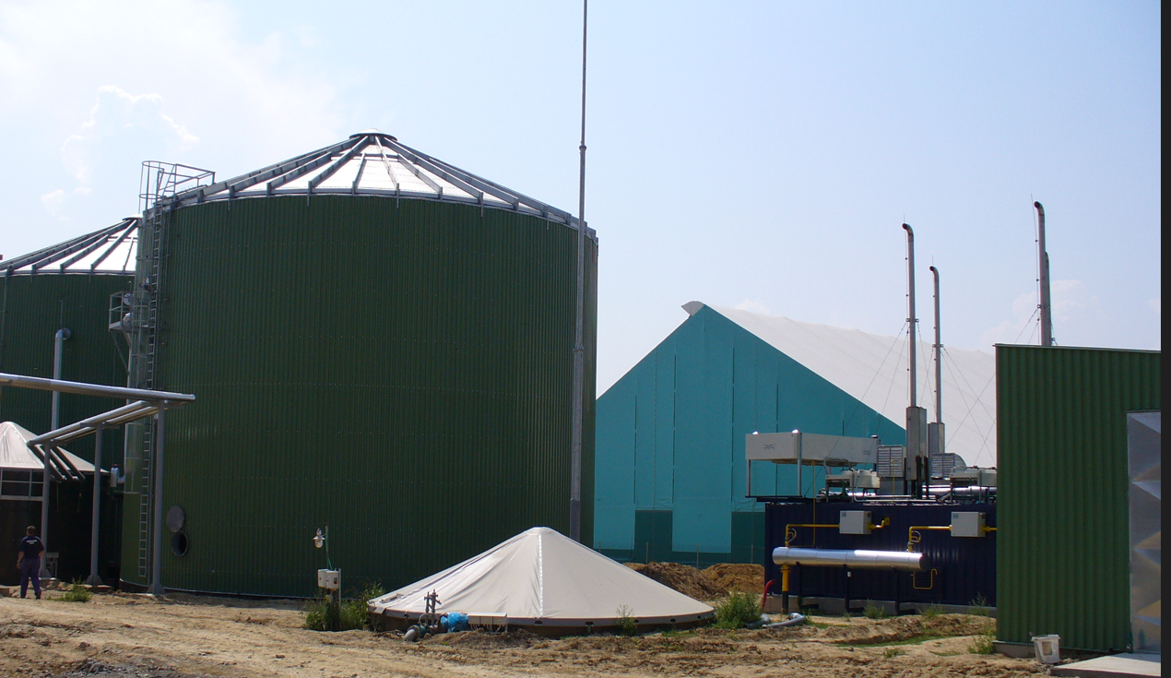
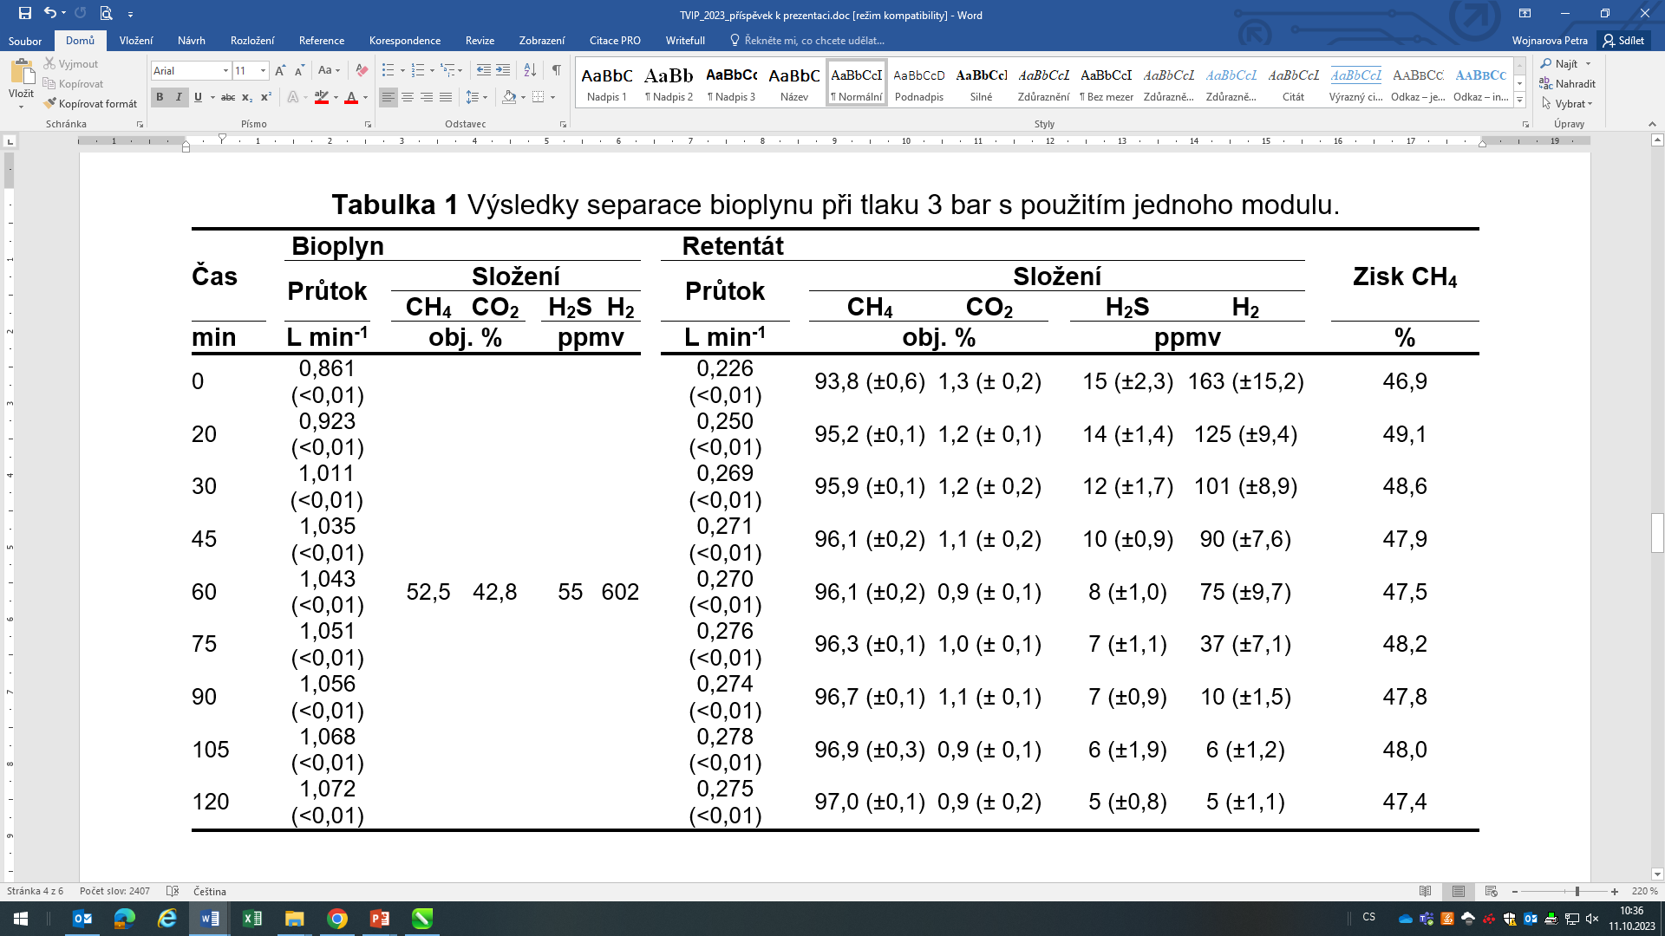
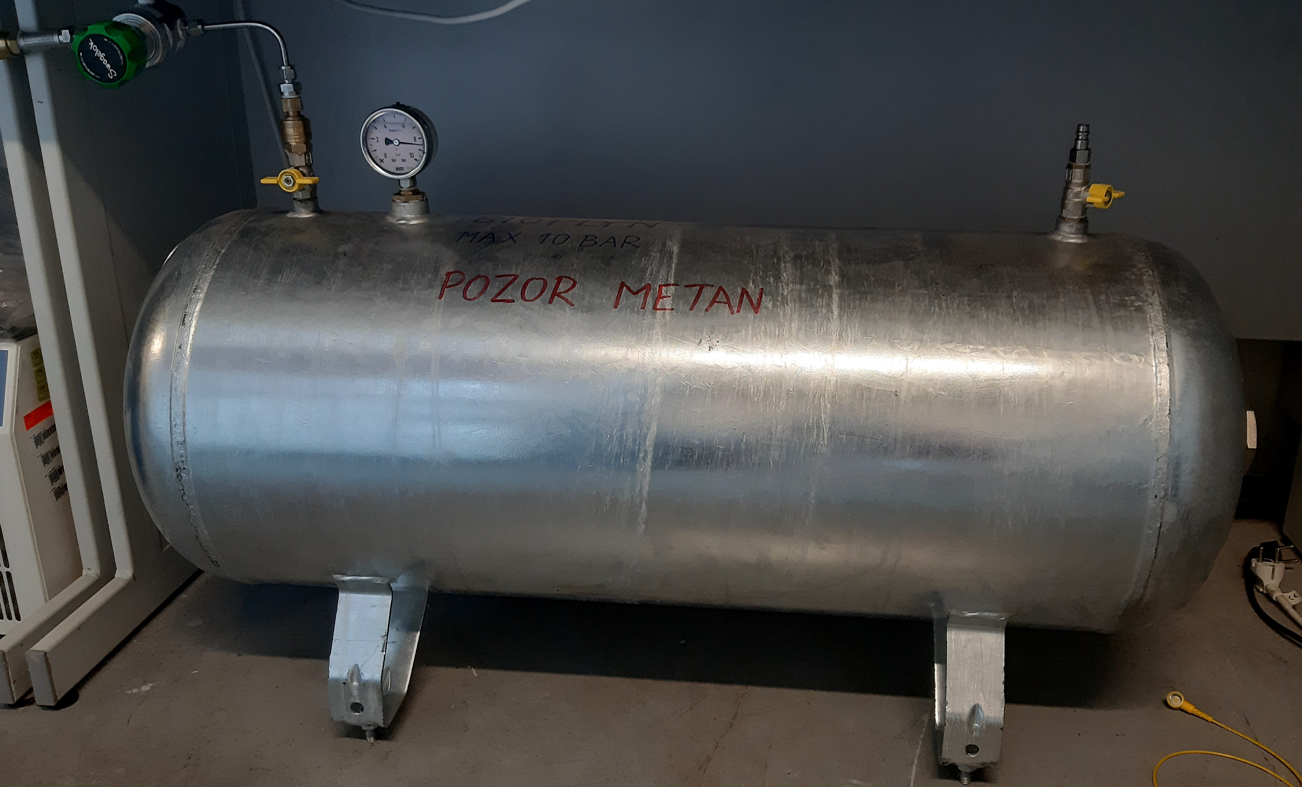
Separace bioplynu jediným filtračním modulem
Při tlaku bioplynu 3 bar se obsah CH₄ zvýšil z 52,5 % obj. na 97 % obj.
Výtěžnost CH₄ : 46-49 %

Slide 13
Separace pomocí dvou paralelních filtračních modulů
Obsah CH₄ v retentátu dosáhl 95,7 obj.%
Výtěžnost CH₄ se pohyboval v rozmezí 49-52 %.
Došlo k téměř kompletnímu odstranění H₂S a H₂
BIOPLYN
BIOMETHAN
H₂S 55 ppmv 5 ppmv H₂S
- 91 %
H₂ 602 ppmv 13 ppmv H₂
- 98 %
Permeát: CO₂, H₂S a H₂ (CH₄)

Slide 14
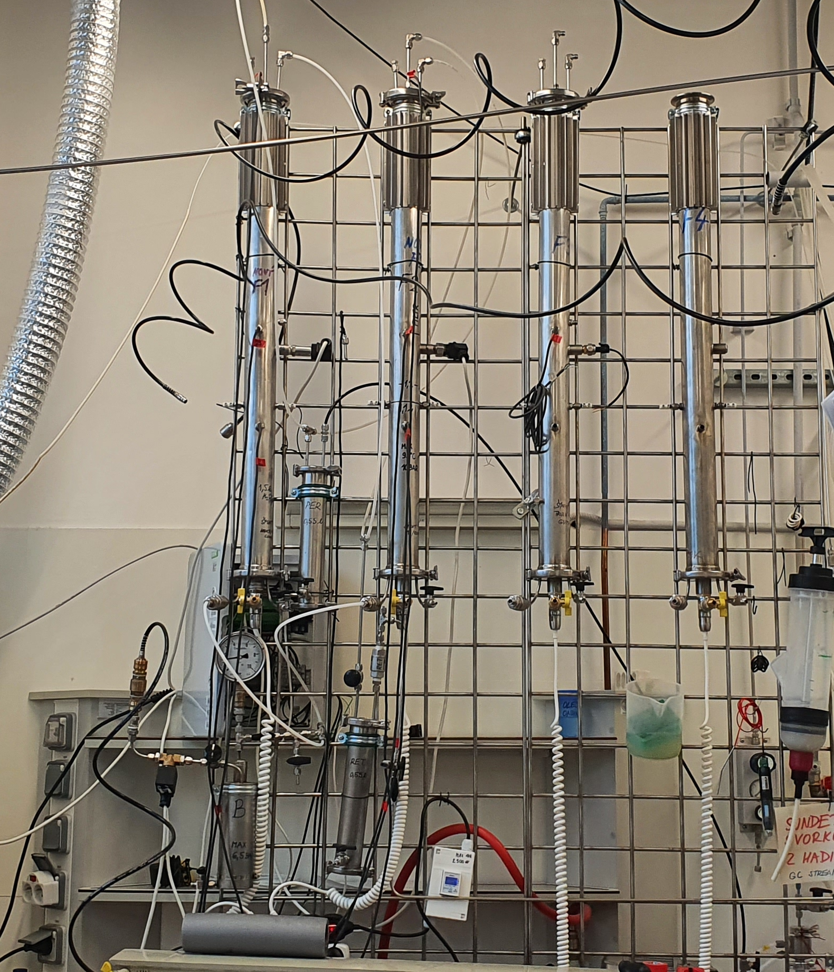
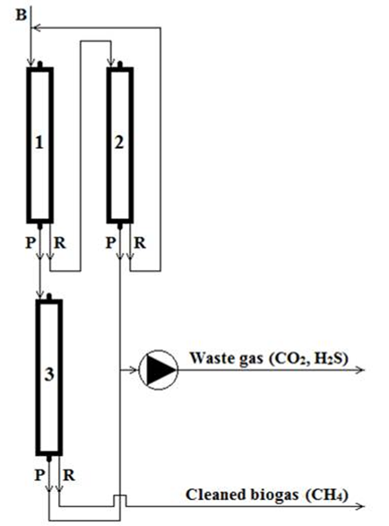
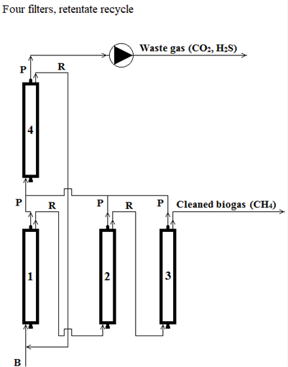
Zapojení více modulů pro snížení ztrát methanu
Snížení ztrát methanu do permeátu
(recyklace permeátového proudu)
Možnost zvýšení průtočné kapacity aparatury
(řazení více modulů)
Životnost membrány ???

Slide 15
Děkuji za pozornost
Ing. Petra Wojnarová
+420 597 327 306
+420 739 127 065
petra.wojnarova@vsb.cz
iet.vsb.cz

